Slide 1
Pedodiversità dei suoli di tundra alpina del sito
LTER Istituto Mosso e del Passo Gavia
Dr. Andrea Benech
29/05/25
36° Assemblea annuale SILPA

Slide 2
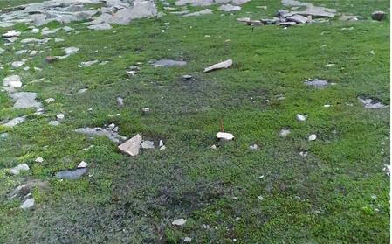
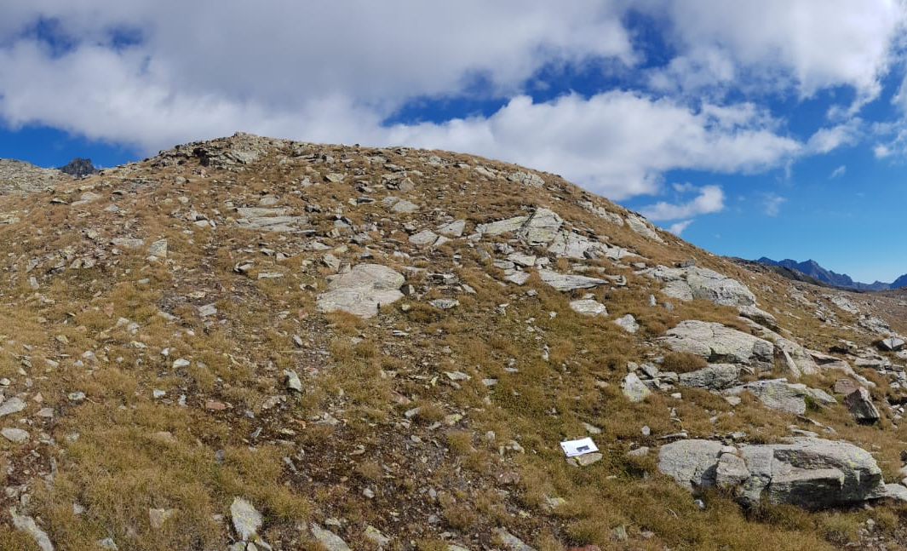
NBFC – Spoke 3
Valutare e monitorare la biodiversità terrestre e la sua evoluzione:
dalla tassonomia alla genomica e citizen science
Focus sulla conoscenza della biodiversità del suolo per massimizzare le loro funzioni ecologiche
All. Salicion herbaceae
All. Caricion curvulae
Università di Torino:
focus sulle
Praterie alpine
dell’Habitat 6150
Vallette nivali
Praterie di Carex curvula
DISAFA
(unità di pedologia e botanica)
DBIOS
(unità di microbiologia del suolo)
29/05/25

Slide 3
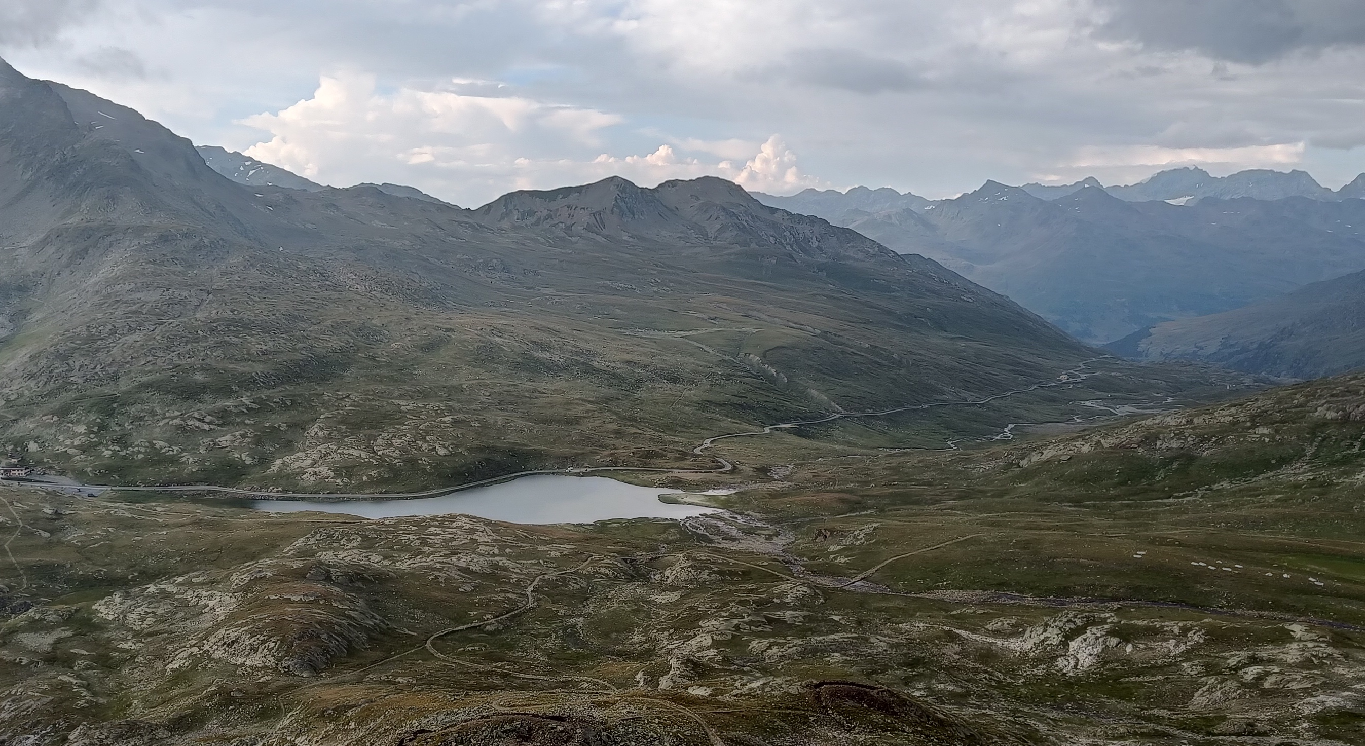
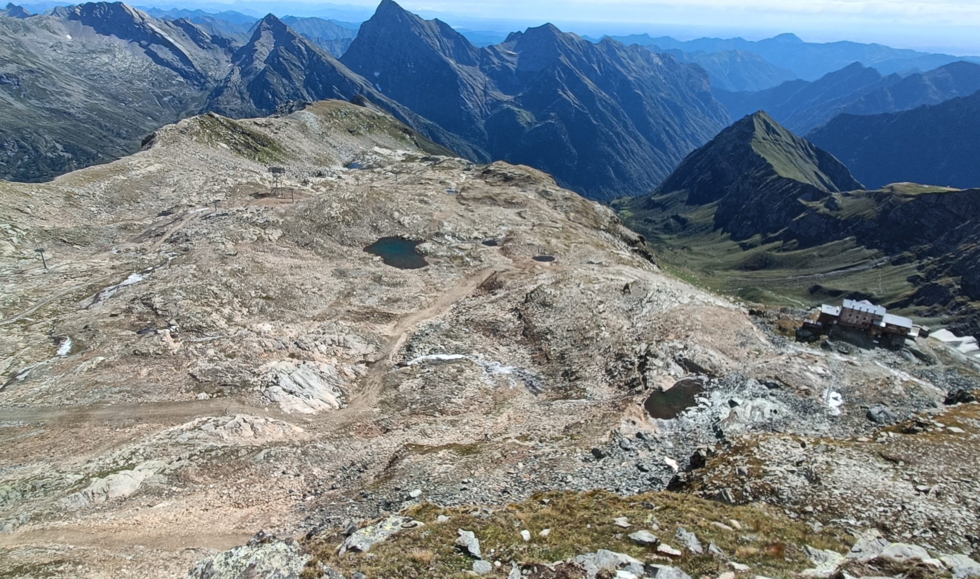
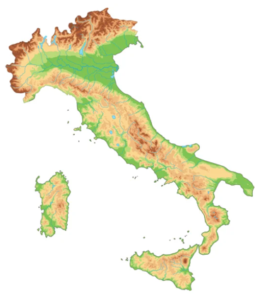
Tundra alpina
Passo Gavia
Sub-bioma della tundra artica
Quote elevate, sopra la tree line
(2600 - 2900 m s.l.m.)
Lunghi periodi con neve al suolo
LTER Istituto Mosso
29/05/25

Slide 4
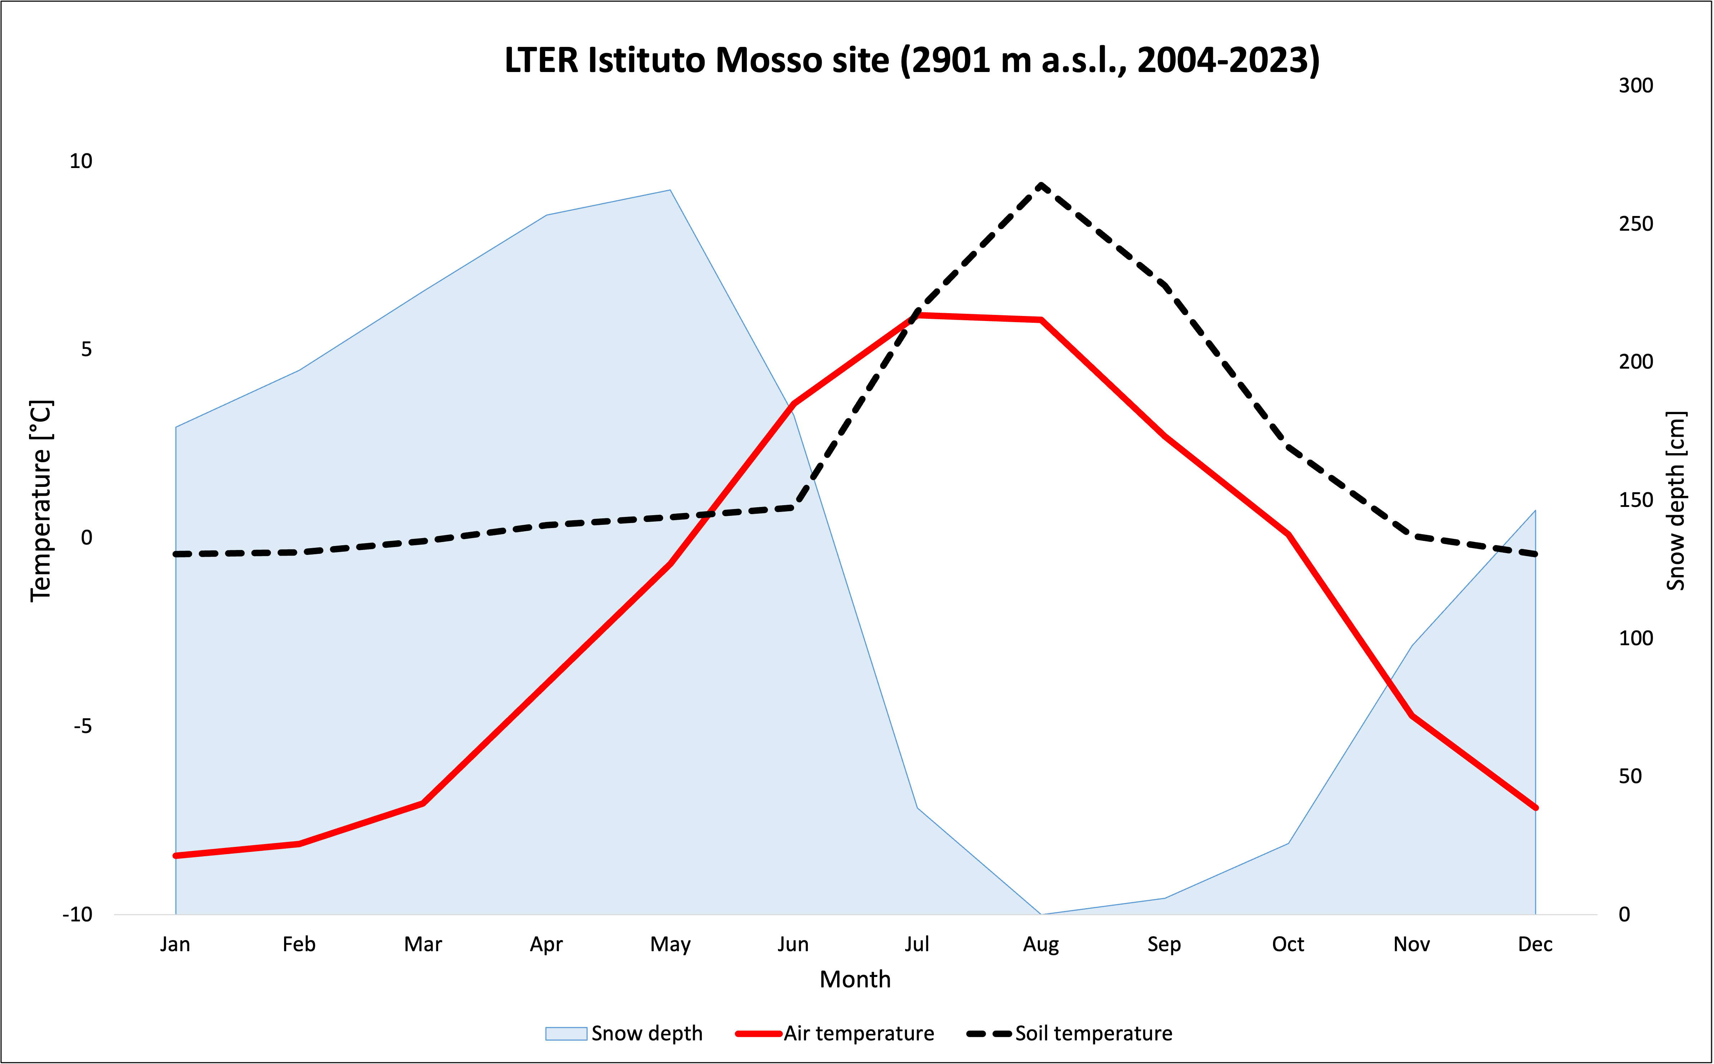
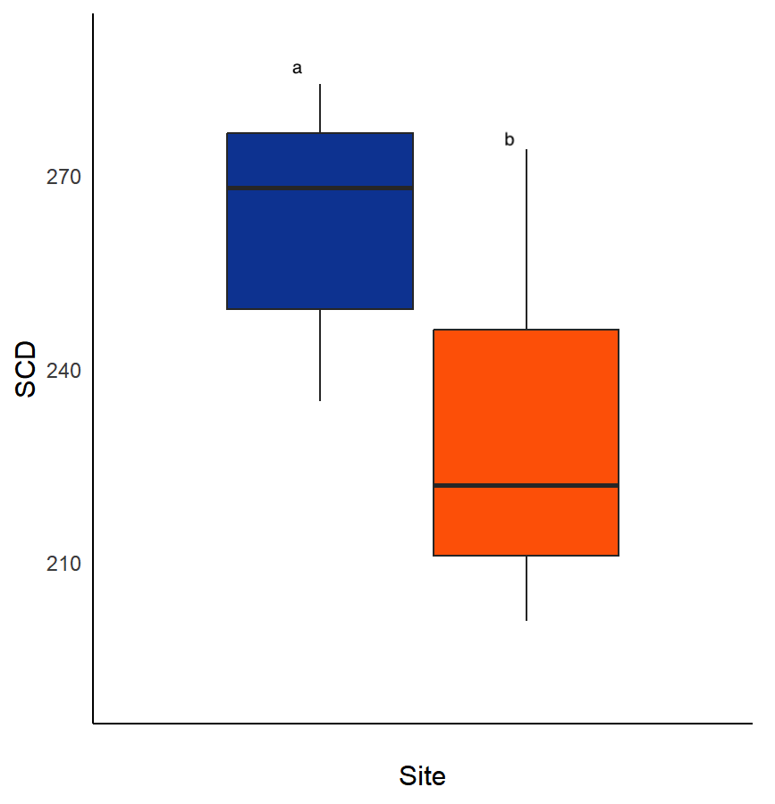
Tundra alpina: clima e pedoclima
LTER Istituto Mosso (2901 m s.l.m., 2004-2023)
Durata della neve al suolo (SCD)
Valletta
nivale
Curvuleto
Temperatura dell’aria media annua: -1.8 °C
Temperatura del suolo media annuale:
(a 10 cm di profondità): 2.1 °C
Neve cumulata annua: ~ 800 cm
Durata della neve al suolo: ~ 270 giorni
SCD valletta nivale (2007-2023): 262 giorni
SCD curvuleto (2007-2023): 227 giorni
29/05/25

Slide 5
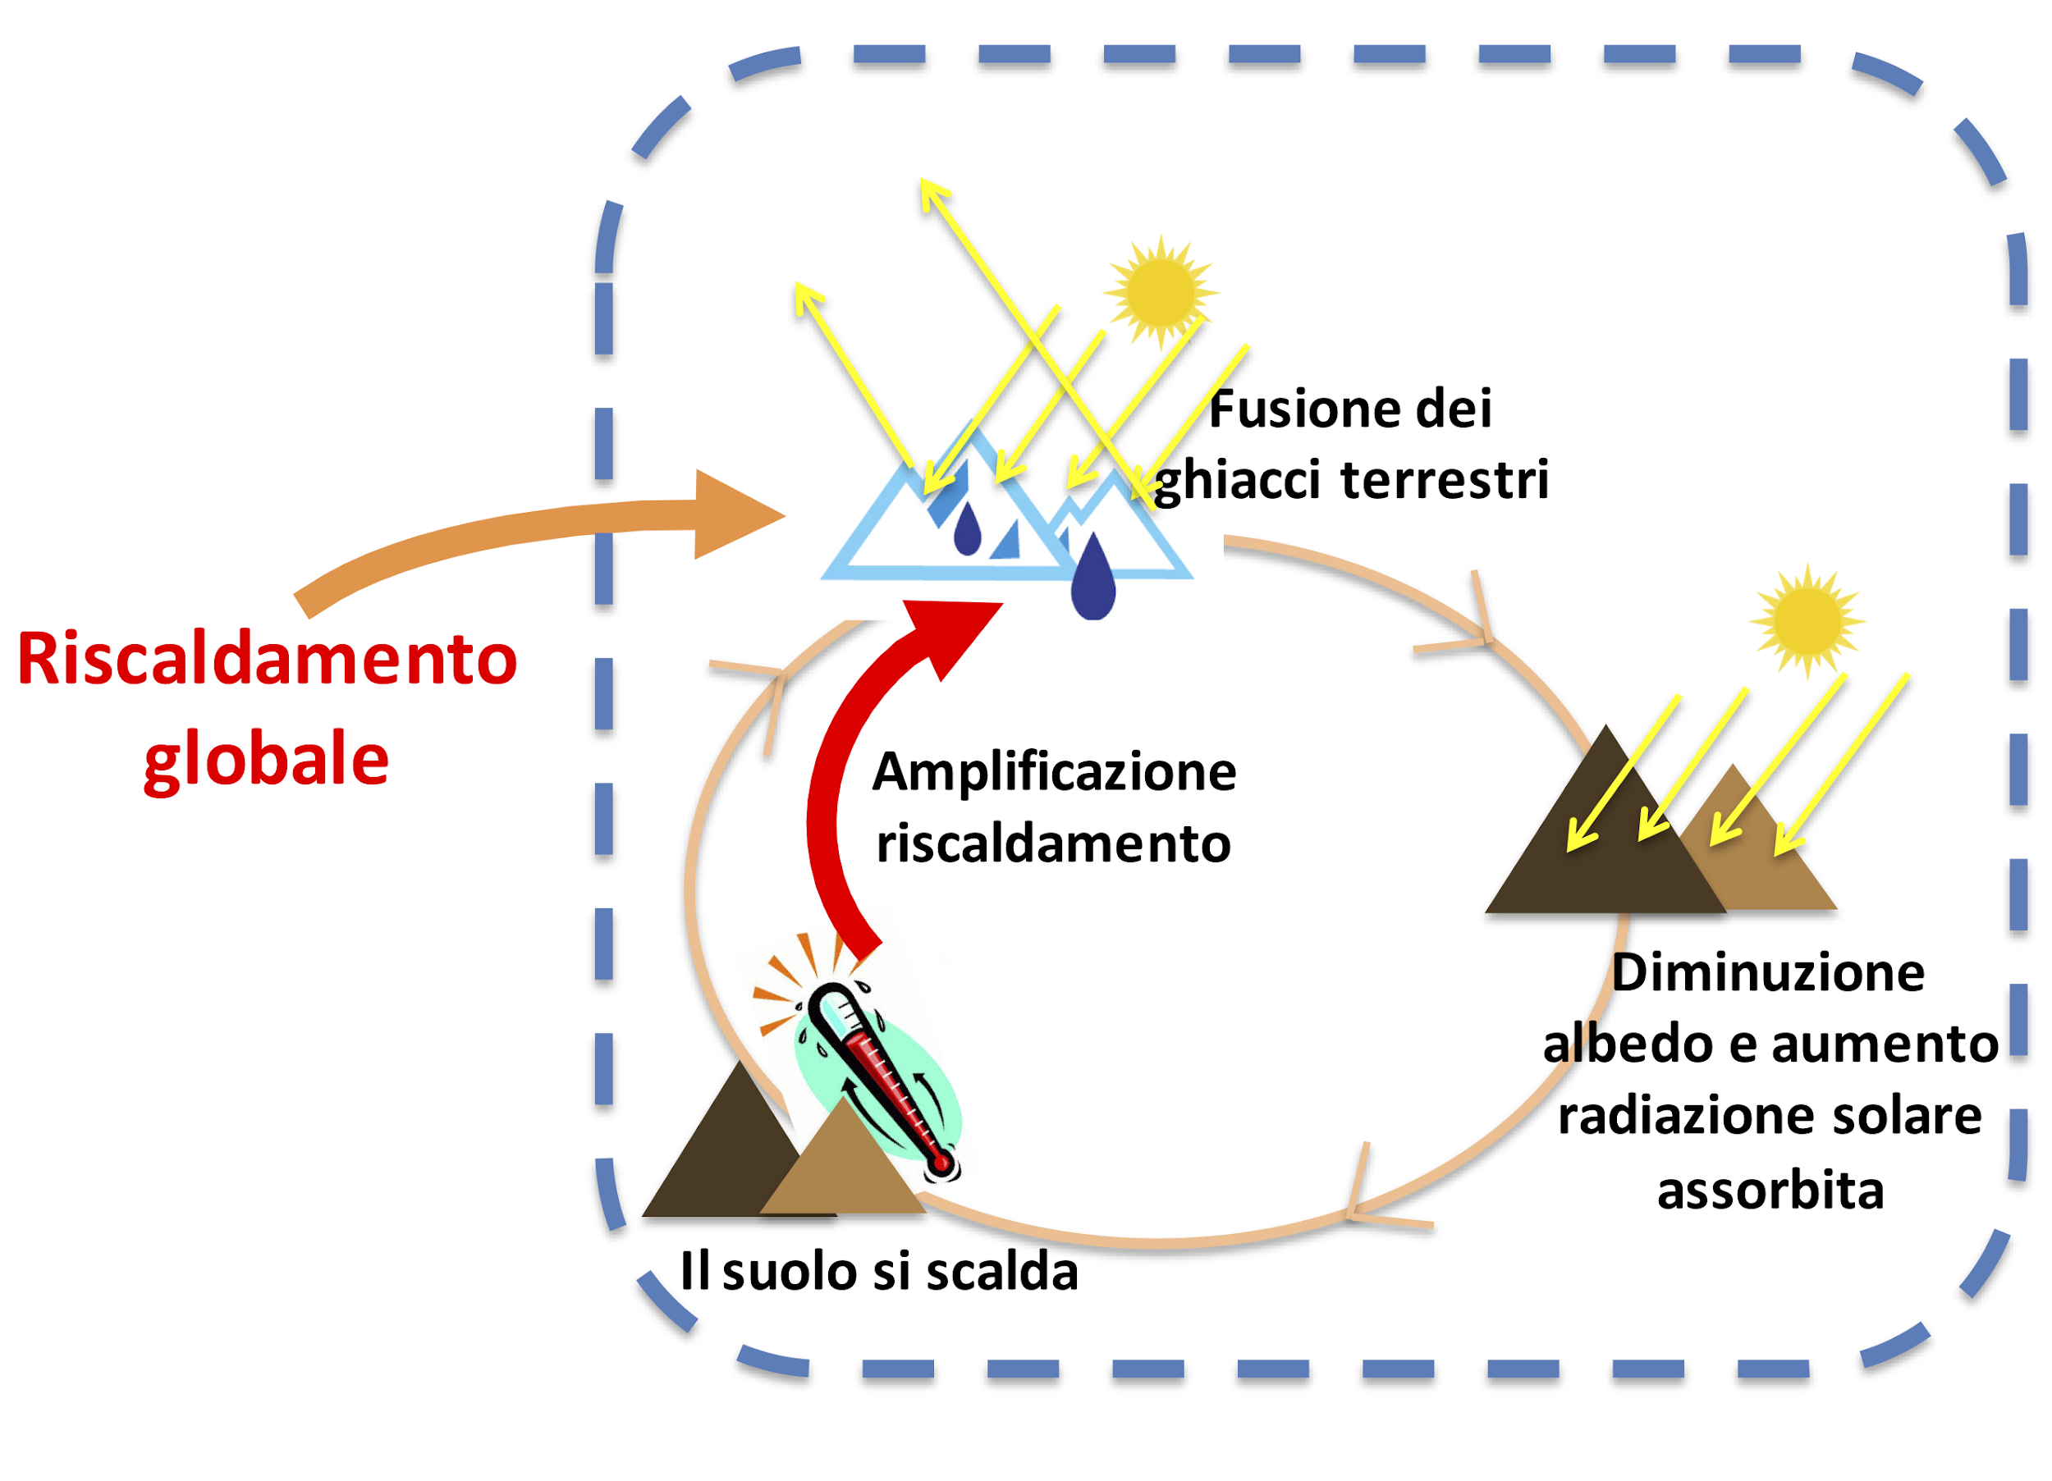
Cambiamento climatico in alta quota
Elevation-dependent warming
IPOTESI
A causa degli effetti del cambiamento climatico, si può ipotizzare una potenziale riduzione delle vallette nivali a favore dei curvuleti, con conseguente potenziale perdita di biodiversità.
29/05/25

Slide 6
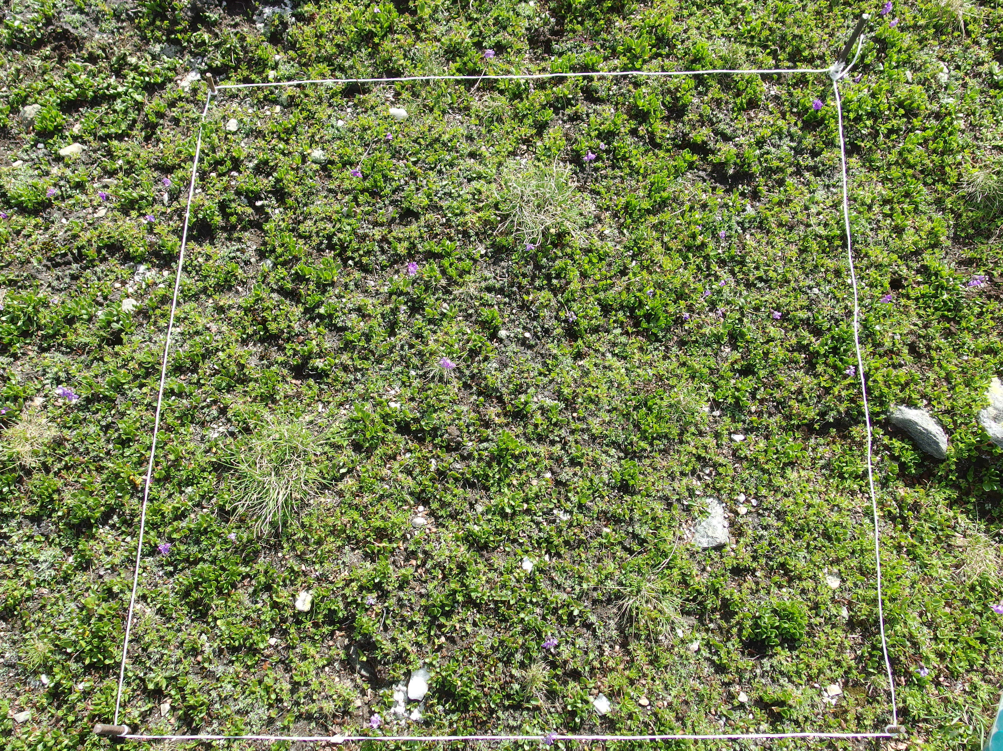
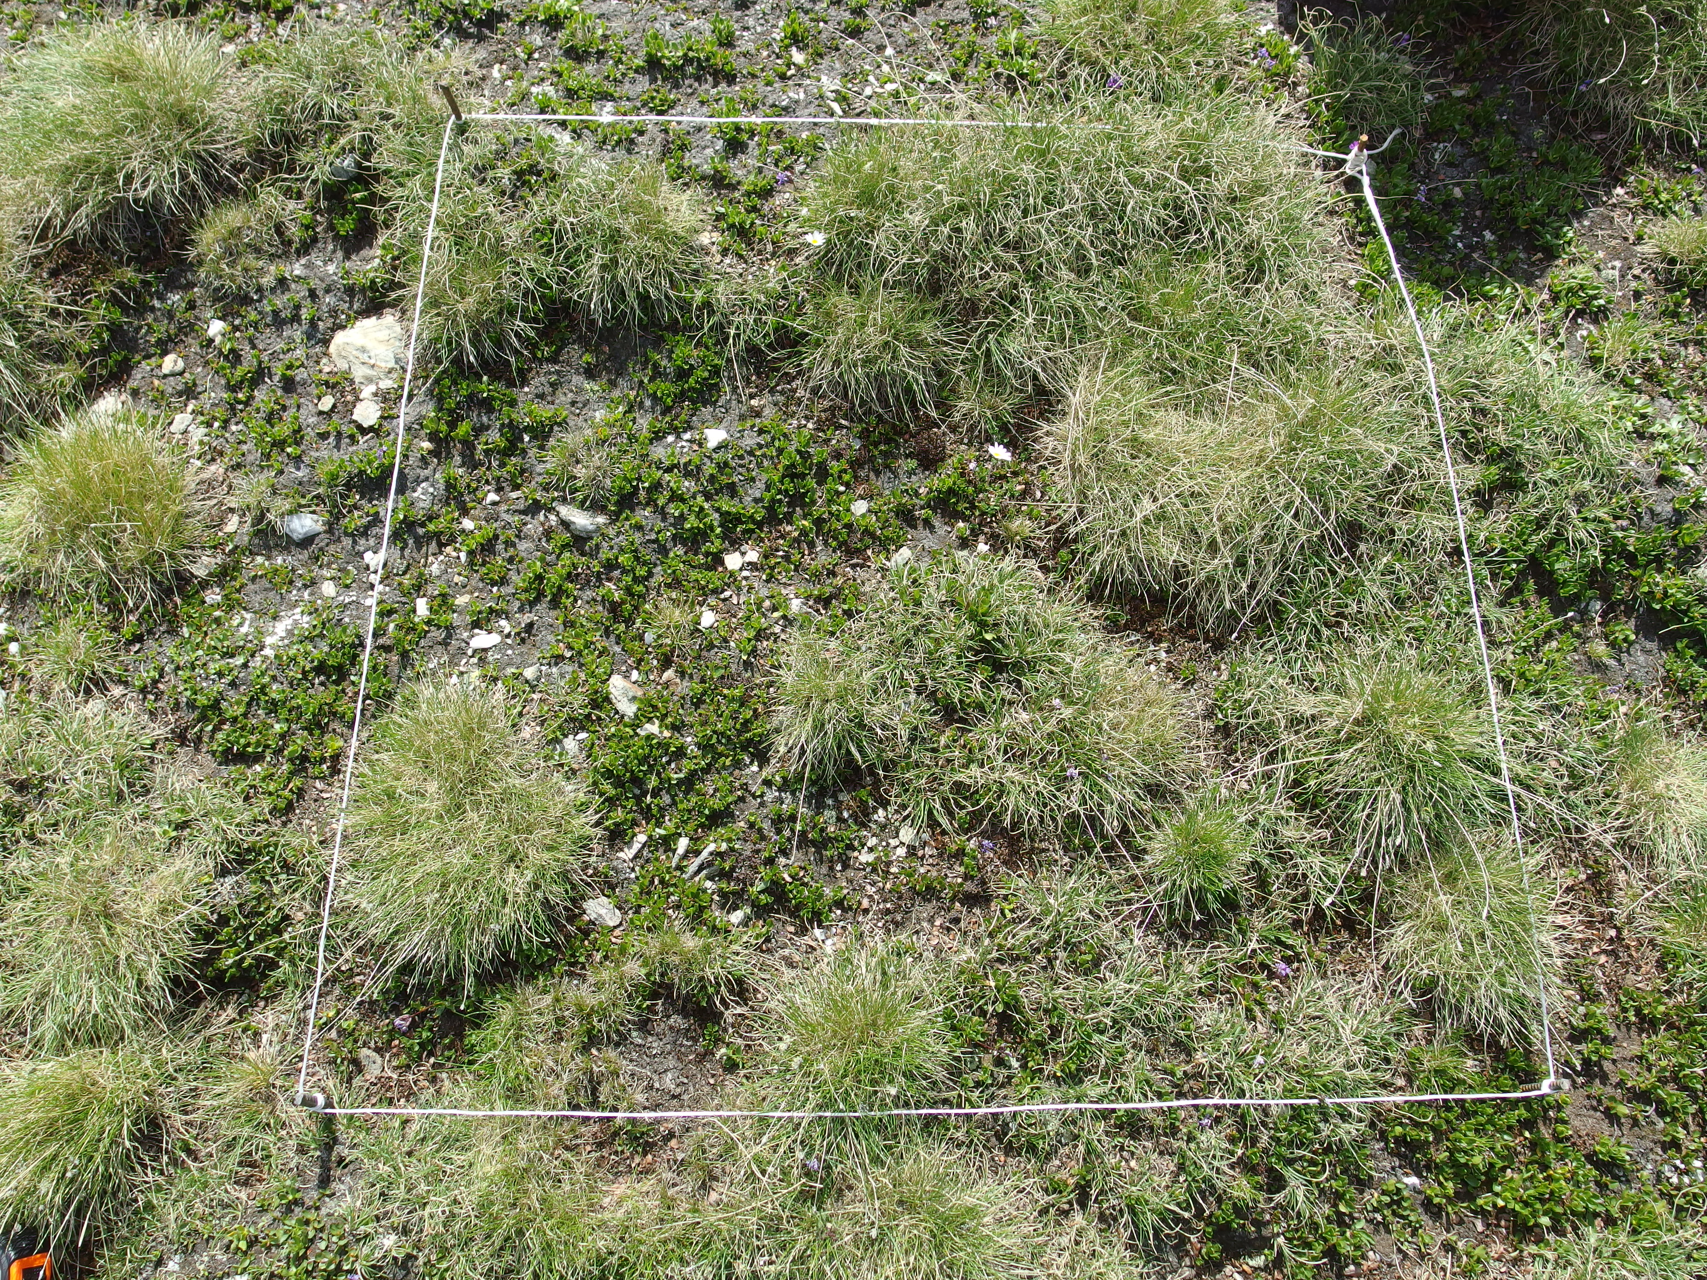
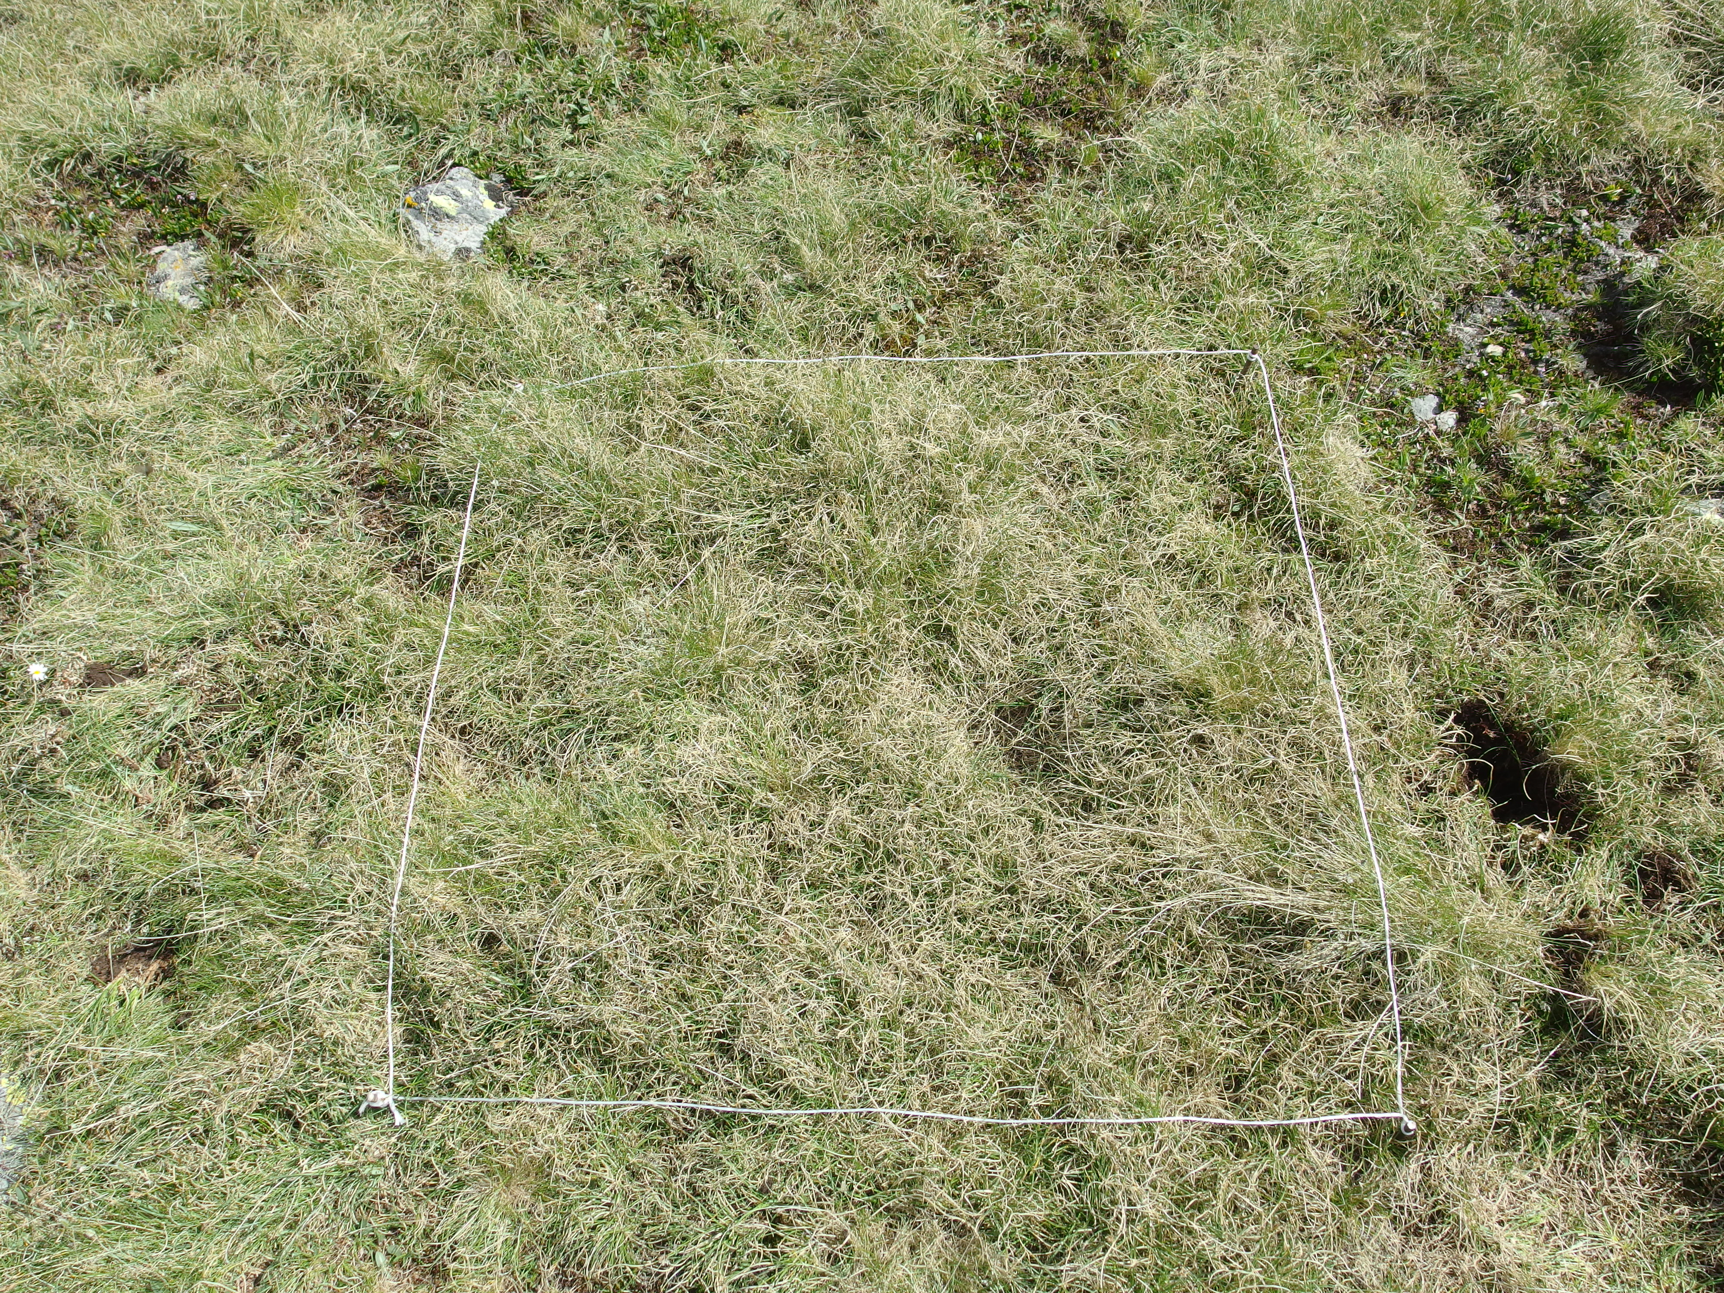
Piano sperimentale
Valletta nivale (SB)
Transizione (INT)
Curvuleto (CC)
Passo Gavia
LTER Istituto Mosso
30 profili pedologici realizzati nell’estate 2024
29/05/25

Slide 7
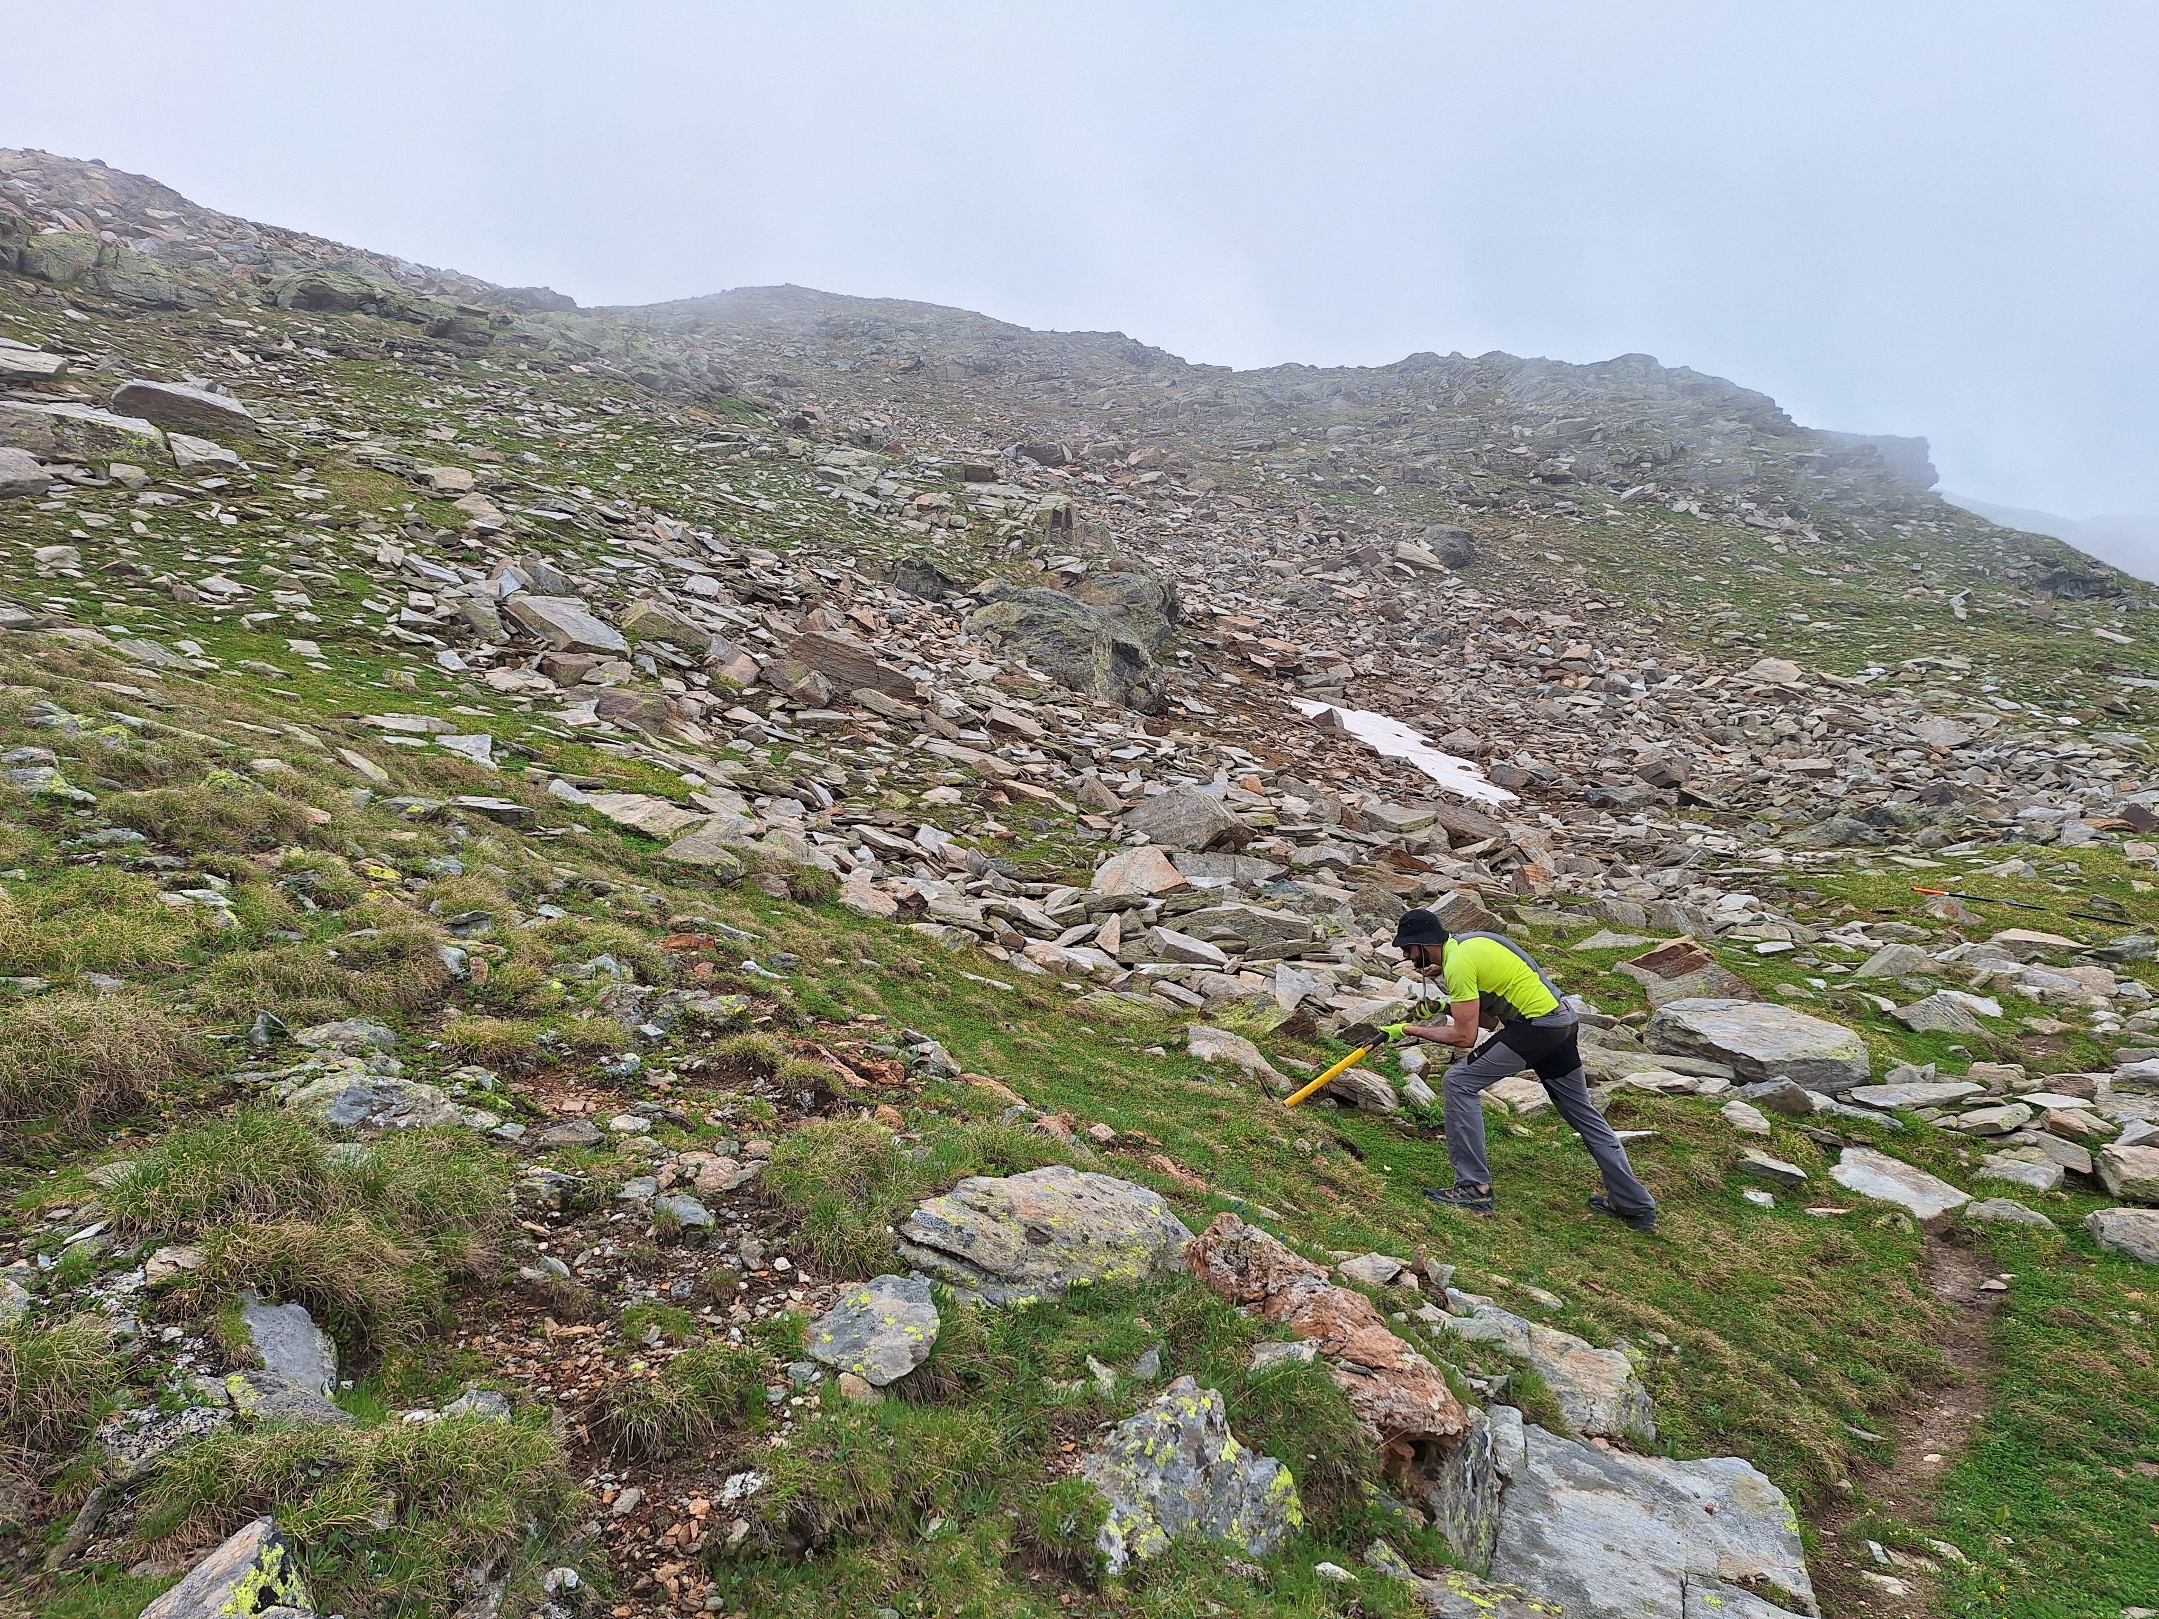
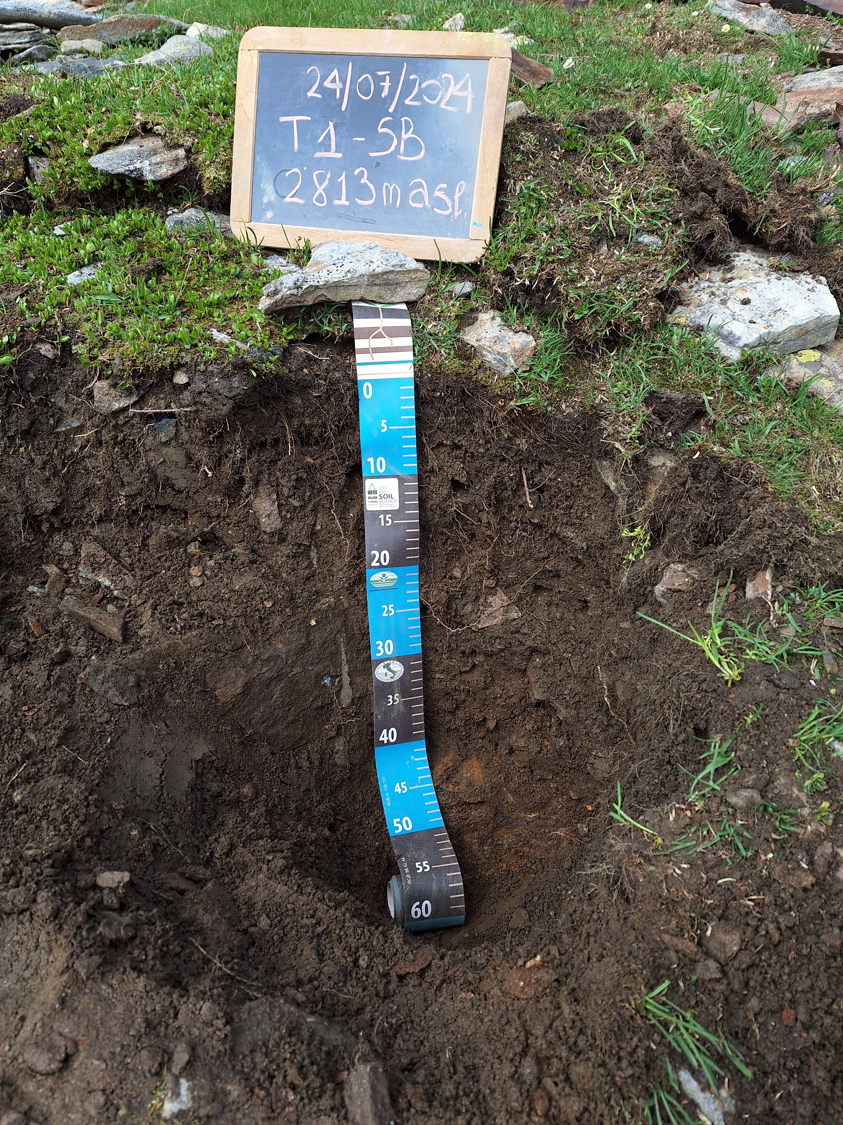
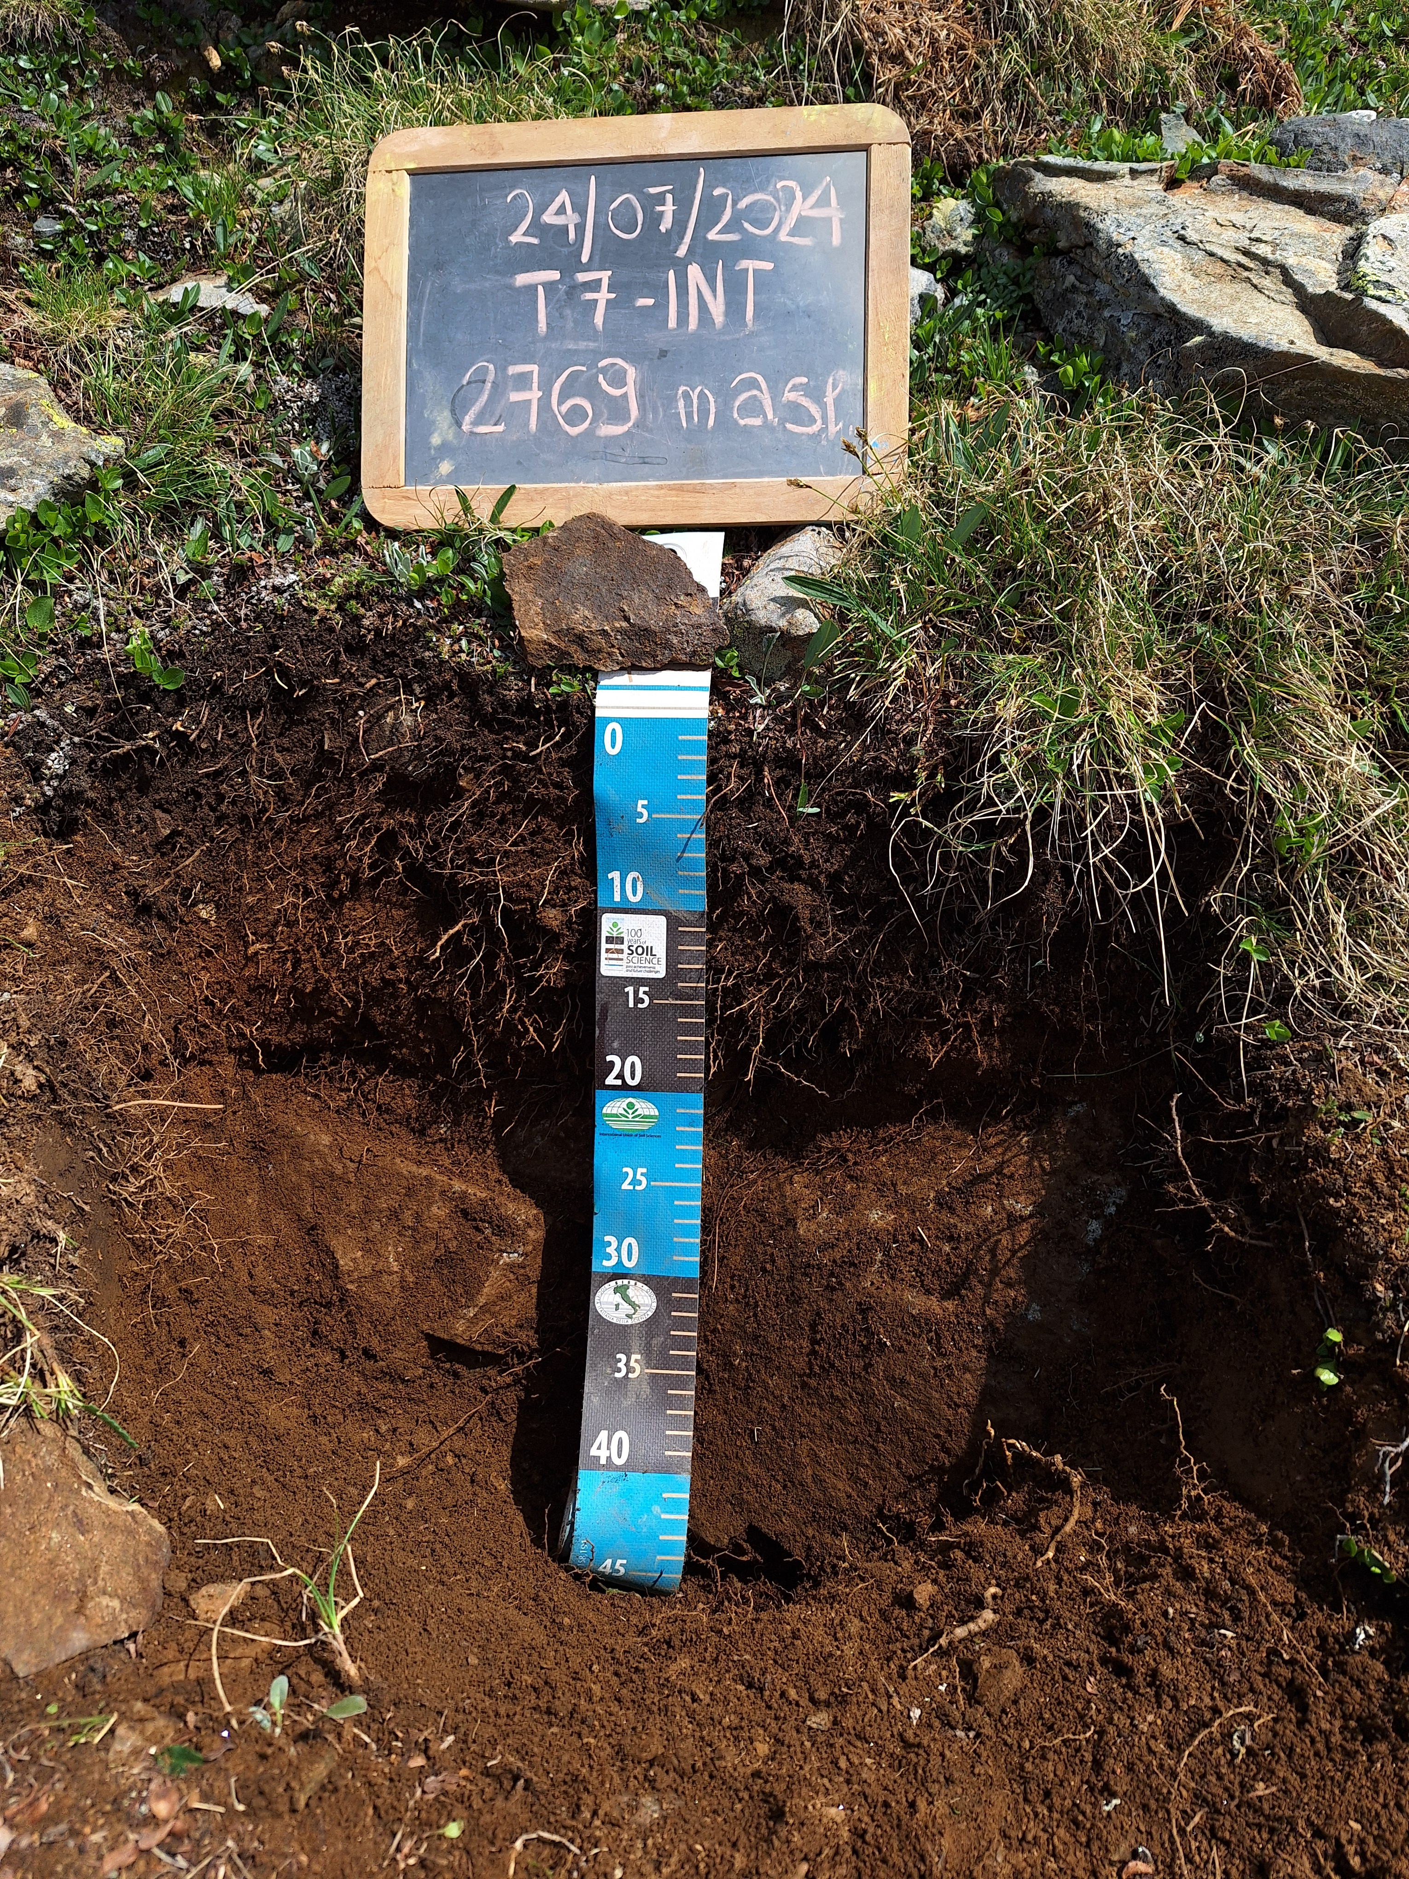
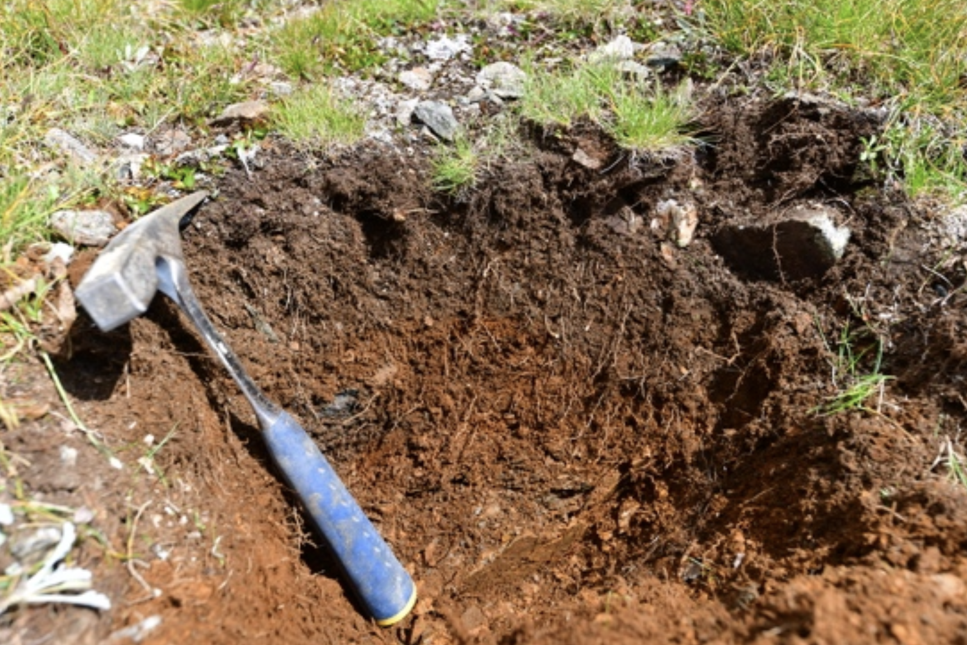
LTER Istituto Mosso
Litologia: dominata da micascisti, con inclusioni di anfiboliti e calcescisti
Morfologia: irregolare, diffusi processi periglaciali (blockstreams e soliflussi)
Variabilità pedologica: lieve nonostante differenze di copertura vegetale; ridotte differenze nello sviluppo del suolo e nel contenuto di C
Distribuzione per copertura vegetale (WRB, 2022):
SB 2 Regosol, 2 Cambisol, 1 Umbrisol
INT 5 Umbrisol
CC 3 Umbrisol, 2 Cambisol
20/07/21
T10 – CC
2686 m a.s.l.
REGOSOL
UMBRISOL
CAMBISOL
Suoli giovani con profilo poco sviluppato
Orizzonte umbrico
Orizzonte cambico Bw
29/05/25

Slide 8
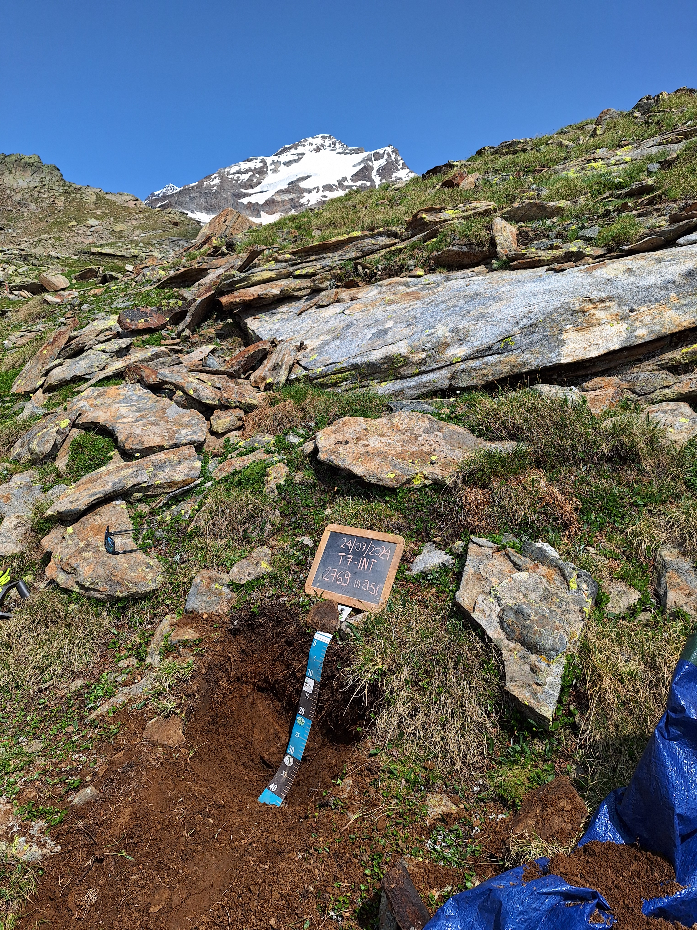
LTER Istituto Mosso
Elevata presenza di scheletro, anche in superficie
Orizzonti superficiali:
scuri, con struttura granulare debole e abbondanti radici
elevato contenuto in C organico, spessore variabile: 3 - 45 cm
Orizzonti minerali subsuperficiali:
di transizione (BA, BC), scuri o giallo-bruni
struttura subangolare da debole a moderata
presenza occasionale di orizzonti Bw cambici ben espressi
Orizzonti profondi:
di transizione (CA, CB), struttura granulare molto debole o assente
frequenti orizzonti CR con roccia madre alterata, colore bruno e struttura laminare ben espressa
orizzonte R spesso entro i primi 40 cm
29/05/25

Slide 9
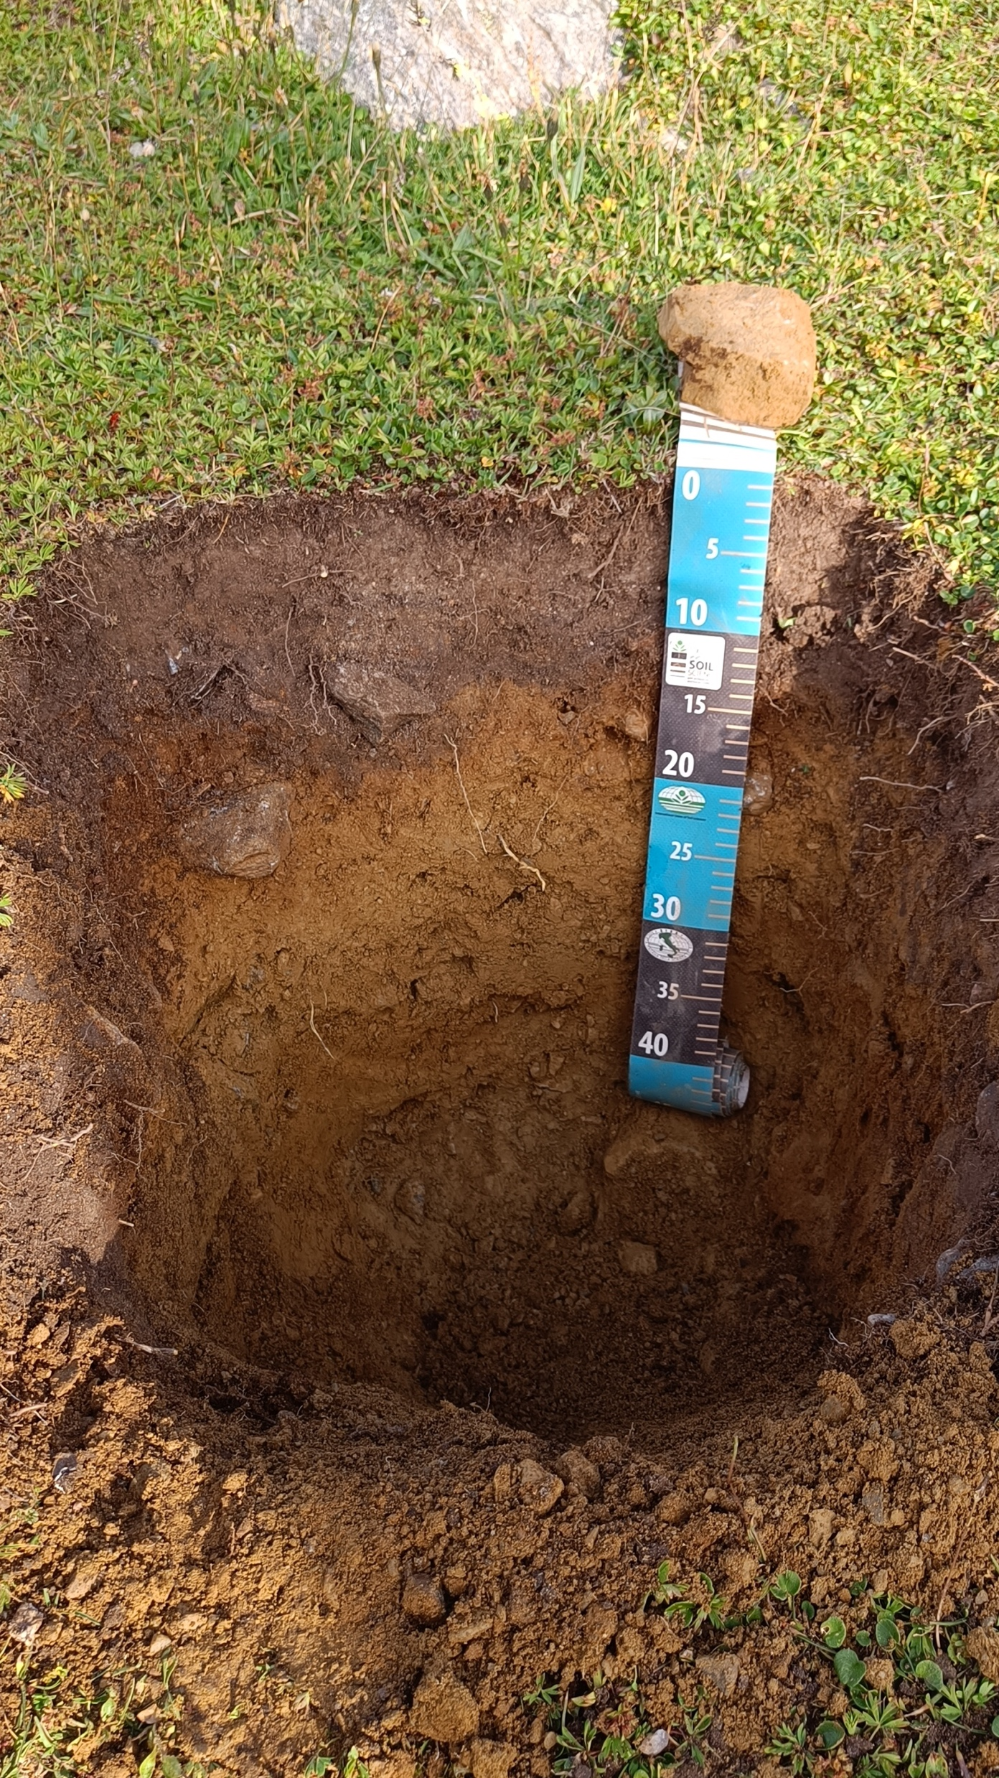
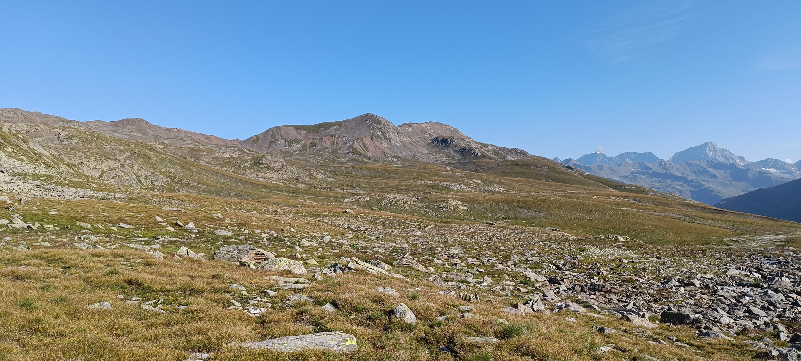
Passo Gavia
Litologia: dominata da micascisti
Morfologia: ampio altopiano semi-pianeggiante, con processi periglaciali diffusi (hummocks, blockstreams, soliflussi)
Variabilità pedologica: molto bassa, nonostante le differenze nella copertura vegetale
Distribuzione per copertura vegetale:
SB 5 Podzol
INT 5 Podzol
CC 5 Podzol
PODZOL
29/05/25

Slide 10
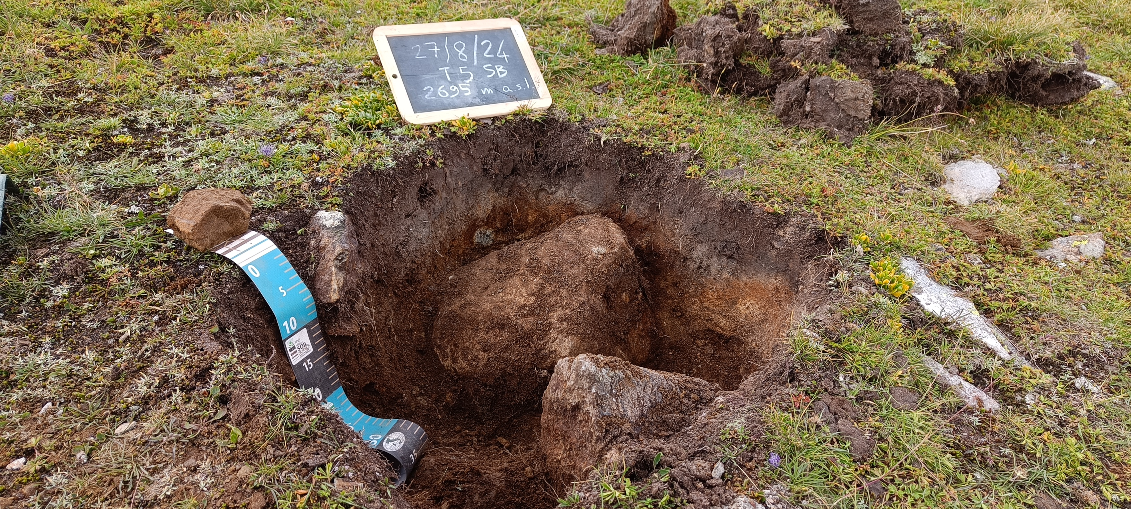
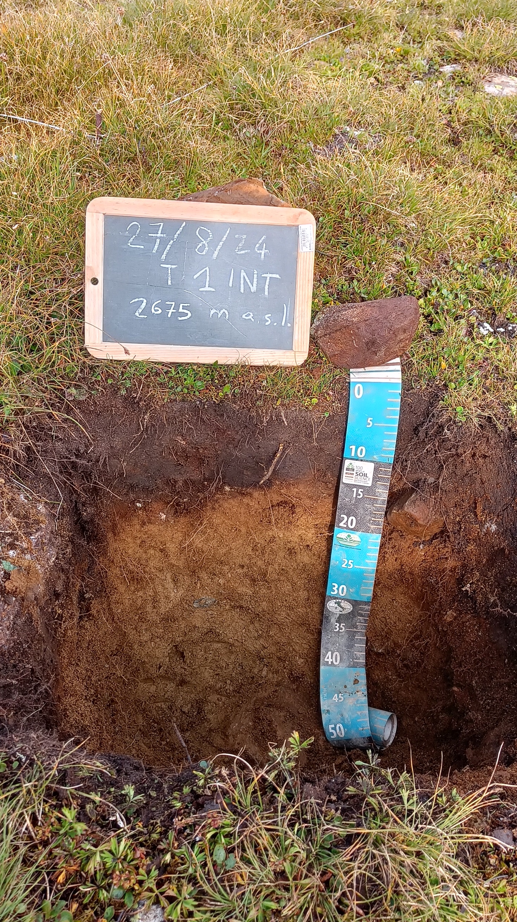
Passo Gavia
Elevata presenza di scheletro, anche in superficie; evidenze di crioturbazione in quasi tutti i profili
Orizzonti superficiali:
sottili, scuri e ricchi in carbonio (feltro radicale), talvolta di transizione (AE o EA), rari orizzonte E (sotto SB, vedi foto in alto a destra)
struttura granulare fine da debole a moderata, "sale e pepe"
Orizzonti minerali subsuperficiali:
Bh o Bhs spessi (10 - 25 cm), scuri e ricchi in carbonio, con accumulo di sostanza organica umificata legata a ossidi di Fe e Al (indice di podzolizzazione avanzata)
struttura prevalentemente laminare o poliedrica subangolare grossolana
in profondità, orizzonti Bs bruni o bruno intensi, con struttura laminare o subangolare moderata
Orizzonti profondi:
per lo più di transizione (BCs, CBs, ecc.) o orizzonti C
strutture laminari, subangolari o granulari deboli
29/05/25

Slide 11
Confronto Mosso - Gavia
Vegetazione simile, ma caratteristiche pedologiche profondamente diverse
Mosso
Maggiore pedodiversità, ma suoli più giovani e frequentemente disturbati
Suoli meno sviluppati, poco profondi, dominati da processi di alterazione minerale
< accumulo di sostanza organica
Tessitura: sabbia ~ 80%, limo ~ 18%, argilla ~ 2%
Gavia
Suoli più sviluppati, acidi e ricchi in C organico
Evidenti processi di podzolizzazione e accumulo di sostanza organica anche in profondità
Presenza diffusa di crioturbazione, indicativa di condizioni climatiche più rigide in passato
Tessitura: sabbia ~ 60%, limo ~ 35%, argilla ~ 5%
Sito | Tipo di vegetazione | pH | TOC (%) | TN (%) | C/N
Mosso | SB | 4.9 | 3.02 | 0.24 | 12
Mosso | INT | 4.5 | 4.28 | 0.34 | 12
Mosso | CC | 4.3 | 7.28 | 0.55 | 13
Gavia | SB | 4.2 | 10.12 | 0.72 | 14
Gavia | INT | 4.1 | 9.49 | 0.63 | 15
Gavia | CC | 4.1 | 11.81 | 0.76 | 16
Dati riferiti ai primi 10 cm di profondità (topsoil)
29/05/25

Slide 12
Conclusioni
LTER Istituto Mosso
stadio più giovane di ecosistema di tundra alpina, con maggiore diversità pedologica ma sviluppo pedogenetico limitato
Passo Gavia
stadio più maturo, con omogeneità pedologica, sviluppo avanzato e maggiore accumulo di C organico
29/05/25

Slide 13
Grazie a
Emanuele Pintaldi
Michele Freppaz
Michele D’Amico
Laboratorio agrochimico regionale - Piemonte
Progetto finanziato dall’Unione Europea - NextGenerationEU – Piano Nazionale Resistenza e Resilienza (PNRR) - Missione 4 Componente 2 Investimento 1.4 – Avviso N. 3138 del 16 dicembre 2021 rettificato con D.D. n.3175 del 18 dicembre 2021 del Ministero dell’Università e della Ricerca. Codice progetto CN_00000033, Decreto Direttoriale MUR n.1034 del 17giugno 2022 di concessione del finanziamento, CUP D13C22001350001, titolo progetto “National Biodiversity Future Center - NBFC”

